Slide 1

专业形象（一）

Slide 2
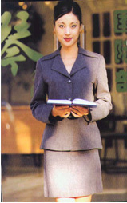
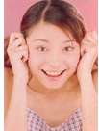
她们给你的感觉有什么不同？

Slide 3
男士西装选择的技巧
面料
色彩
图案
款式
造型
尺寸
做工

Slide 4
穿西装的七原则
* 要拆除衣袖上的商标
* 要熨烫平整
* 要扣好纽扣
* 要不倦不挽
* 要慎穿毛衫
* 要巧配内衣
* 要少装东西

Slide 5
不同款式的领带
* 斜纹：果断权威、稳重理性，适合在谈
判、主持会议、演讲的场合
* 圆点、方格：中规中矩、按部就班、适
合初次见面和见长辈上司时用
* 不规则图案：活泼、有个性、创意和朝
气，较随意，适合酒会、宴会和约会
领带夹：已婚人士之标志，应在领结下3/5处

Slide 6
女士套裙选择的技巧
面料
色彩
图案
点缀
尺寸
造型
款式

Slide 7
第四篇：礼仪篇
模块11 专业形象（二）

Slide 8
化 妆
* 粉底
* 眼影
* 眉毛
* 睫毛膏
* 胭脂
* 唇膏
* 香水

Slide 9
养成良好的个人卫生习惯
* 头发：整洁、无头屑，头发软者可用摩丝
定型。在办公室里，留长发的女士不披头
散发
* 眼睛：清洁、无分泌物，避免眼睛布满血
丝
* 鼻子：别让鼻毛探头探脑，勿当众抠鼻子
* 嘴巴、牙齿：清洁、无食品残留物
* 指甲：清洁，定期修剪
* 男士的胡子：每日一理，刮干净
* 配件及饰物：检查有否污损或被碰歪了

Slide 10
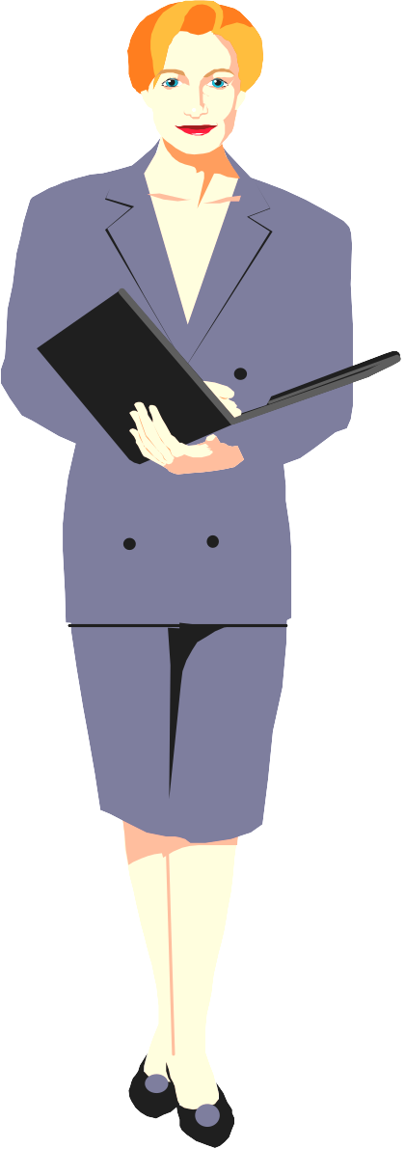
站 姿

Slide 11
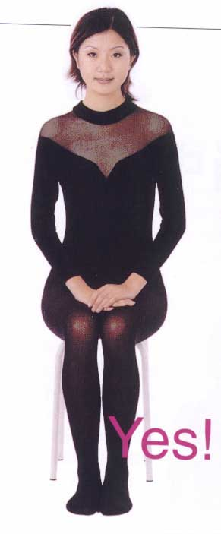
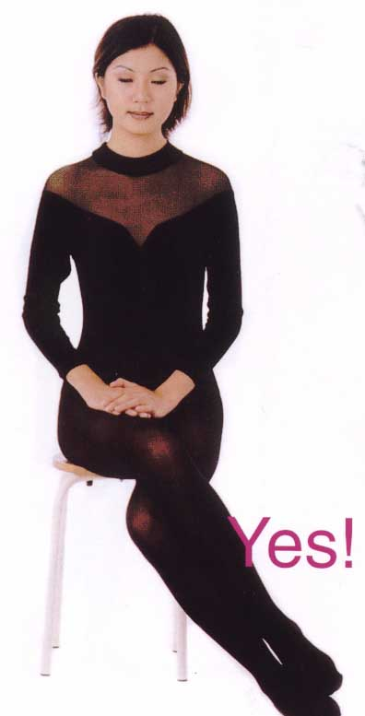
坐 姿

Slide 12
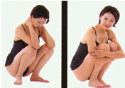
蹲 姿

Slide 13
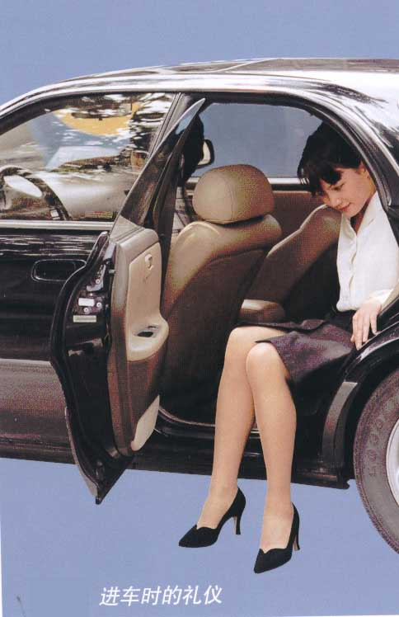
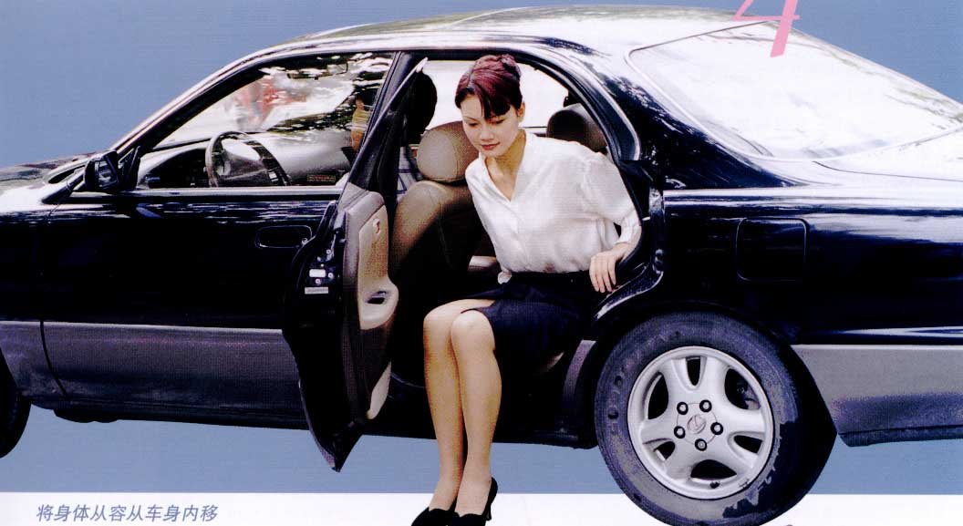
上 车
下 车

Slide 14
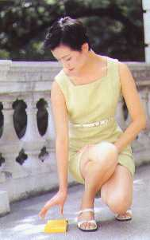
拾东西

Slide 15
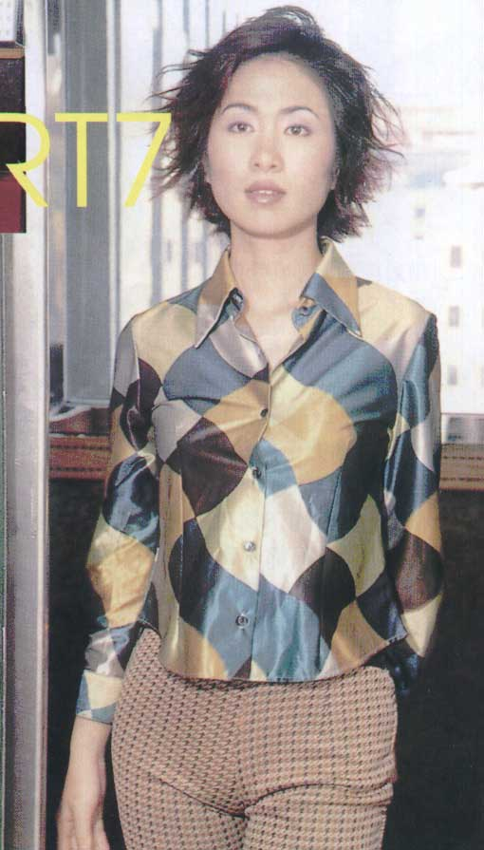
职业便装

Slide 16
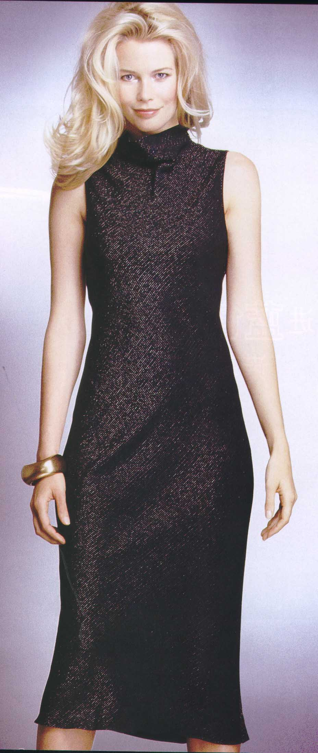
职业礼服

Slide 17
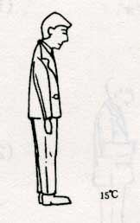
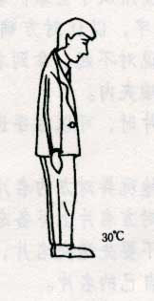
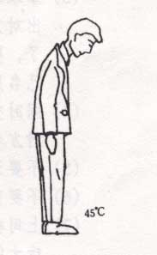
行礼的方式
15度行礼
30度行礼
45度行礼

Slide 18
第四篇：礼仪篇
模块12 商务礼仪

Slide 19
介绍的礼节
先介绍位卑者给位尊者：
年轻的给年长的
自己公司的同事给别家公司的同事
低级主管给高级主管
公司同事给客户
非官方人事给官方人士
本国同事给外国同事

Slide 20
握手的礼仪
何时要握手?
遇见认识人
与人道别
某人进你的办公室或离开时
被相互介绍时
安慰某人时

Slide 21
交换名片的礼仪
* 如果是坐着，尽可能起身接受对方递来的名片
* 辈份较低者，率先以右手递出个人的名片
* 到别处拜访时，经上司介绍后，再递出名片
* 接受名片时，应以双手去接，并确定其姓名和职务
* 接受名片后，不宜随手置于桌上
* 经常检查皮夹
* 不可递出污旧或皱折的名片
* 名片夹或皮夹置于西装内袋，避免由裤子后方的口袋掏出
* 尽量避免在对方的名片上书写不相关的东西
* 不要无意识地玩弄对方的名片
* 上司在 时不要先递交名片，要等上司递上名片后才能递上
自己的名片

Slide 22
会客室入座的礼仪1
门
D
A
C
B

Slide 23
会客室入坐的礼仪2
A
C
D
B
门

Slide 24
记程车的座位次序
司机
D
C
B
A

Slide 25
主人开车时的座位次序
主人
A
D
C
B

Slide 26
乘火车时的座位次序
走 廊
D
B
C
A

Slide 27
商务交往的四忌
举止粗俗
乱发脾气
飞短流长
说话过头

Slide 28
与下属相处的礼仪
以身作则：“己所不欲，勿施于人”
平等待人：忌拉帮结伙、任人唯亲；要惟才是举、
平等待人
礼遇下属：尊重
关心下属：冷暖挂心上
信任下属：“士为知己者死”
接近下属：知无不言，言无不尽、上情下达

Slide 29
与上司相处的礼仪
* 理解：人人都有难念的经
* 保持距离
* 不卑不亢

Slide 30
与同事相处的礼仪
* 真诚合作
* 同甘共苦：一个
* 好汉三个帮
* 公平竞争
* 宽以待人：人非圣贤，
孰能无过

Slide 31
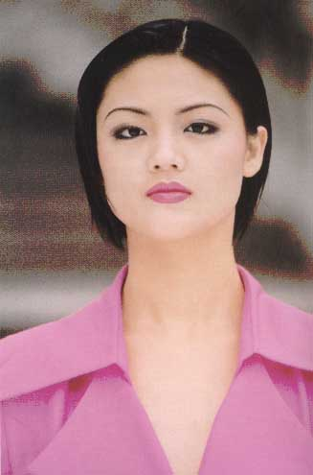
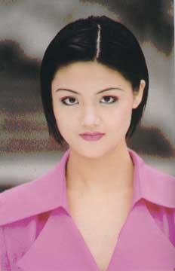
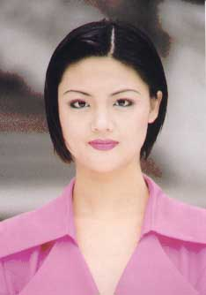
目光接触的技巧
视线向下表现权威感和优越感，
视线向上表现服从与任人摆布。
视线水平表现客观和理智。

Slide 32
电话沟通的技巧
保持最优美的声音
* 速度
* 音调
* 音量
* 笑容

Slide 33
接电话的技巧
    * 铃声响起
    * 拿起听筒
    * 报出名字及问候
    * 确认对方名字
    * 询问来电事项
    * 再汇总确认来电事项
    * 礼貌地结束电话
* 挂电话

Slide 34
打电话的技巧
    * 拨出电话
    * 自我介绍
    * 确定对方及问候
    * 说明来电事项
    * 再汇总确认
* 礼貌地结束谈话
* 挂断电话

Slide 35
电话注意事项
* 听到电话铃响，若口中正嚼东西，不要立刻接听电话，应迅速
吐出食物，再接电话
* 听到电话铃响，若正嬉笑或争执，一定要等情绪平稳后再接电
话
    * 接电话时的开头问候语要有精神
    * 电话交谈时要配合肢体动作如微笑、点头
    * 讲电话的声音不要过大，话筒离口的距离不要过近
    * 若是代听电话，一定要主动问客户是否需要留言
    * 接听让人久等的电话，要向来电者致歉
    * 电话来时正和来客交谈，应告诉对方有客人在，待会给他回电
    * 工作时朋友来电，应扼要迅速地结束电话
* 接到投诉电话，千万不能与对方争吵

Slide 36
拜访客户的礼仪
步骤１．事先约定时间
步骤２．做好准备工作
步骤3. 出发前在与拜访对象确认一次,算好
时间出发
步骤４．至客户办公大楼前
步骤５．进入室内
步骤６．见到拜访对象
步骤７．商谈
步骤８． 告辞

Slide 37
中餐的礼仪
* 正确地使用餐巾
* 使用公筷母匙
* 挟菜
* 喝汤
* 嘴内有食物，不要张口
* 与人交谈
* 敬酒
* 谈话
* 离座

Slide 38
西式自助餐的礼仪
* 依序取菜
* 一次最好取一至二样菜
* 不要混用专用汤匙或菜夹
* 餐盘不可再用
* 不可浪费
* 遵守西餐的礼仪
* 不可暴饮暴食

Slide 39
西餐注意点
* 正确地使用餐具
* 各种食物的进食方法要正确
* 进食的姿势要正确
* 谈话

Slide 40
奉茶和咖啡的礼仪
步骤1． 准备好器具
步骤２．将茶或咖啡等用品放在托盘上
步骤３．先将托盘放在桌上再端送给客
人
步骤４．奉茶或咖啡时客人优先
步骤５．留意奉茶或咖啡的动作
步骤６．拿起托盘退出会客室

Slide 41
共乘电梯的礼仪
步骤１．伴随客人或长辈来到电梯前
步骤２．电梯来时
步骤３．进入电梯后
步骤４．到达目的地

Slide 42
商务礼仪测试
是
否
① 路上相逢，寒喧“吃了没？”
“上哪去？”
② 主人招呼客人“随便坐！”
③ 政治与新闻是餐桌上的话题
④ 女士的小皮包可以放在餐桌上
⑤ 吃意大利面应该设刀叉并用
⑥ 聚会之中遇到同乡，可以用方
言交谈
⑦ 外出时不妨与当地的出租车司
机多攀谈
⑧ 别人称赞你的时候要谦虚地说：
“你太过奖了，其实我哪里有那
么好。”

